Slide 1
Охраняемые природные территории и объекты города Омска и Омской области.

Slide 2
Введение
Охраняемые природные территории предназначены для сохранения типичных и уникальных природных ландшафтов, разнообразия животного и растительного мира, охраны объектов природного и культурного наследия. Полностью или частично изъятые из хозяйственного использования, они имеют режим особой охраны. А на прилегающих к ним участках земли и водного пространства могут создаваться охранные зоны или округа с регулируемым режимом хозяйственной деятельности.

Slide 3
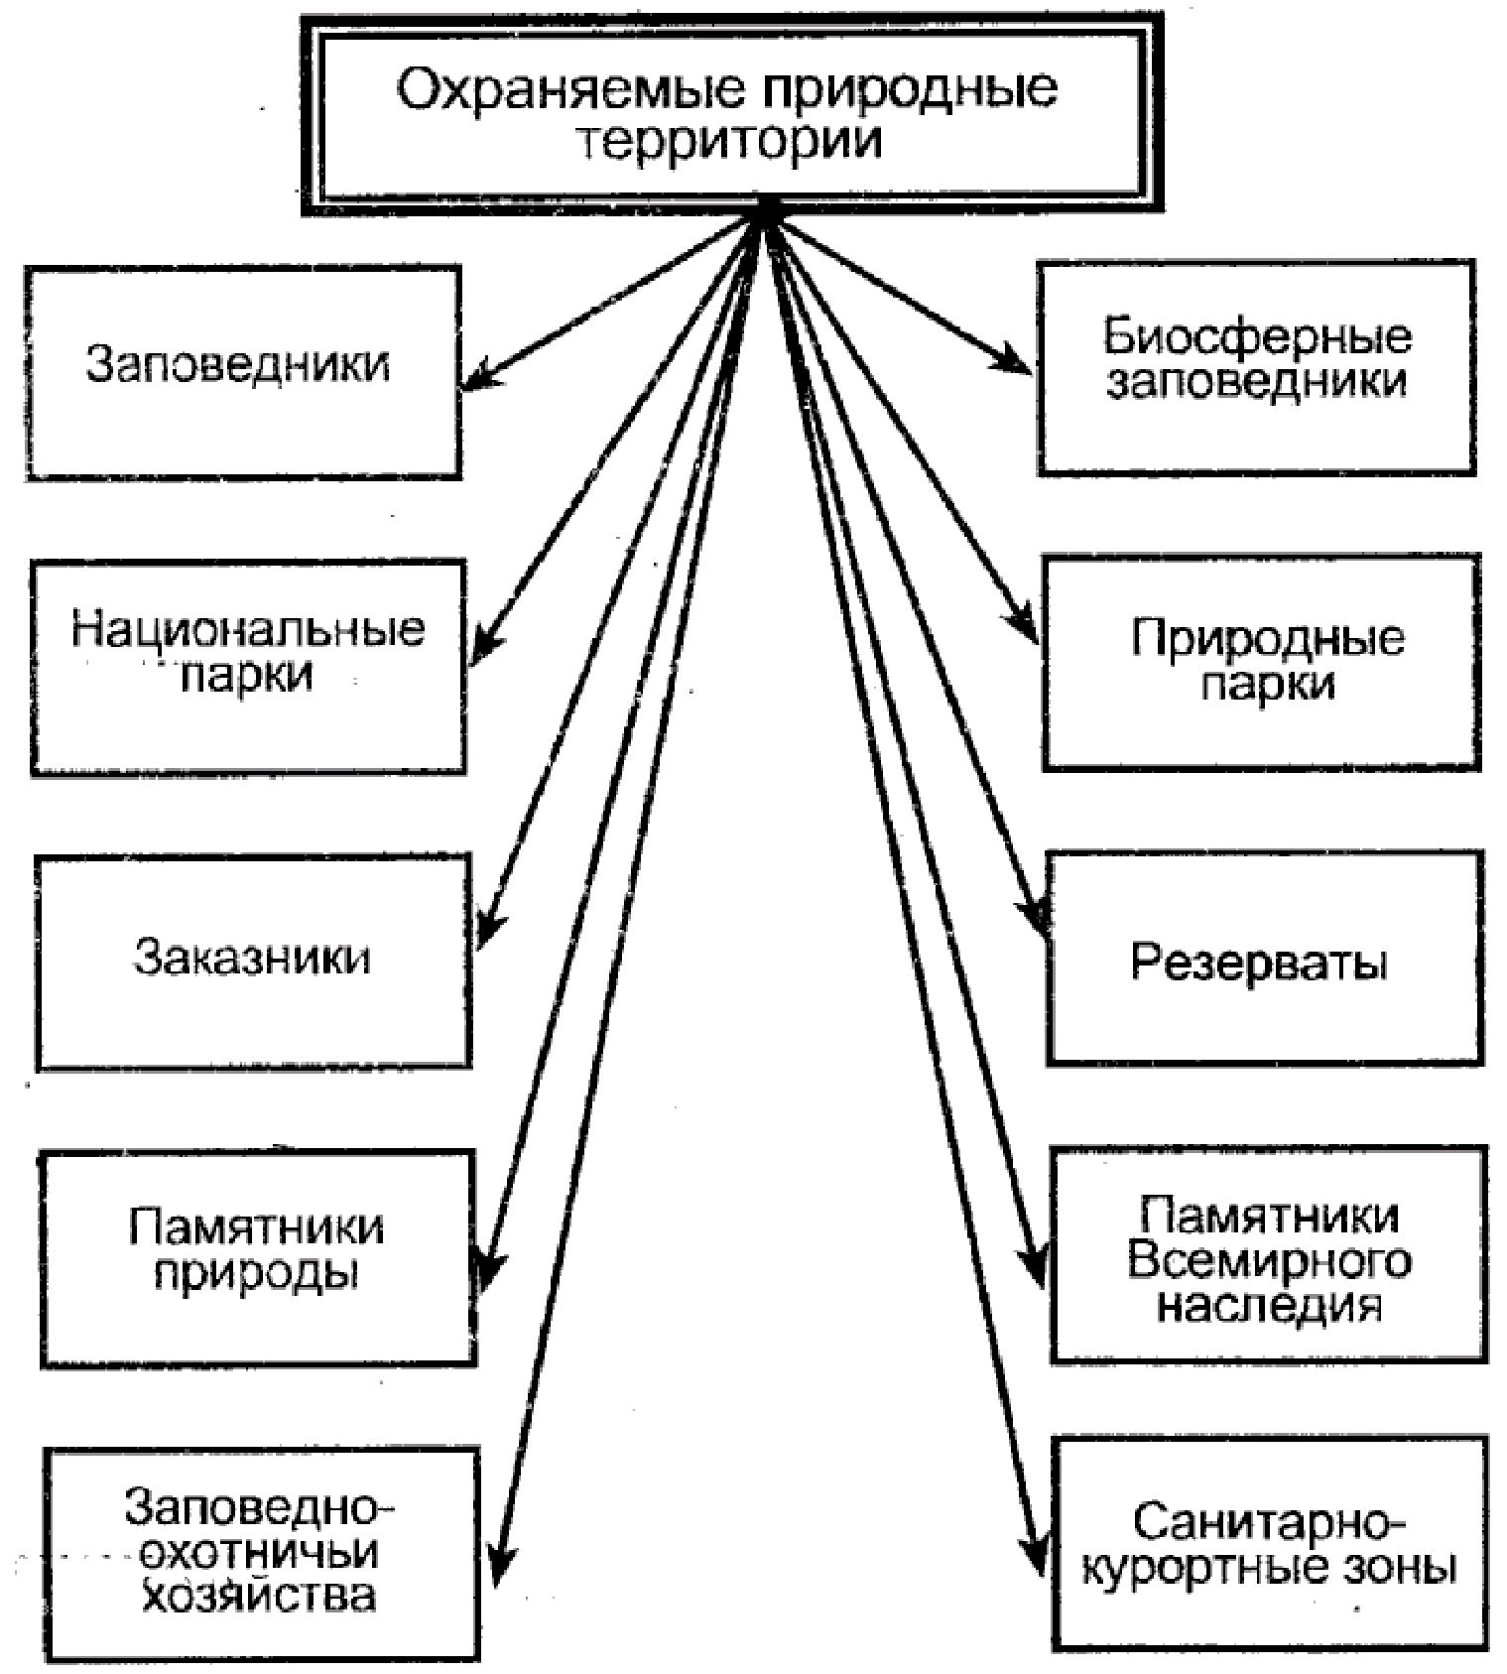

Slide 4
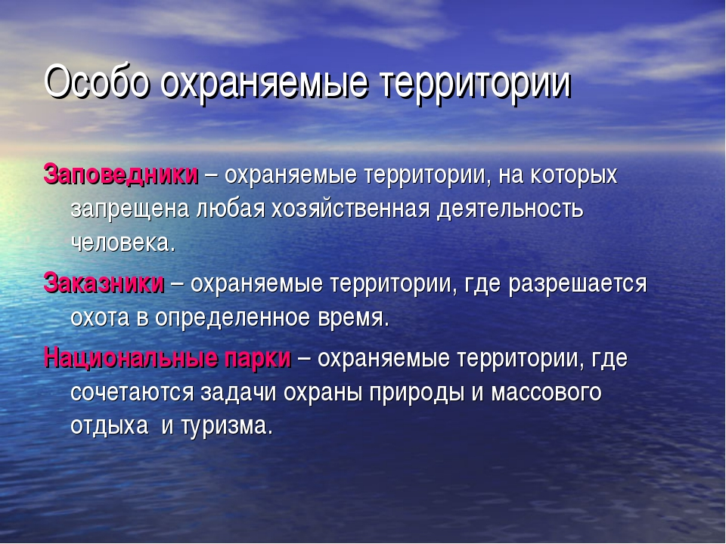

Slide 5
Цели:
Они позволяют сохранить эталонные и уникальные ландшафты и биогеоценозы и играют важную роль для поддержания биологического разнообразия. На них должно обеспечиваться поддержание стабильности природной среды с помощью установления особых режимов природопользования. Конечная цель создания этих территорий - оптимальная система, которая должна обеспечивать сохранение и воспроизводство природных ресурсов и генофонда, регулировать и компенсировать различные нарушения в структуре зкосистем, а также в комплексе с другими природоохранными мерами способствовать поддержанию экологического равновесия и созданию благоприятной среды для жизнедеятельности людей.

Slide 6
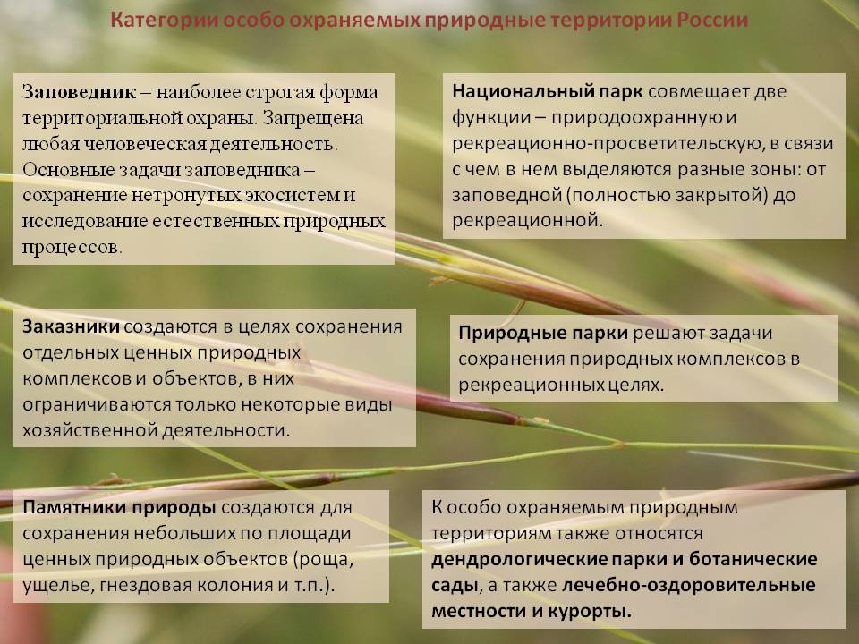

Slide 7
На государственные природные заповедники возлагаются следующие задачи:
- осуществление охраны природных территорий в целях сохранения биологического разнообразия и поддержания в естественном состоянии охраняемых природных комплексов и объектов;
- организация и проведение научных исследований, включая ведение Летописи природы;
- осуществление экологического мониторинга в рамках общегосударственной системы мониторинга окружающей природной среды;
- экологическое просвещение;
- участие в государственной экологической экспертизе проектов и схем размещения хозяйственных и иных объектов;
- содействие в подготовке научных кадров и специалистов в области охраны окружающей природной среды;

Slide 8
На национальные парки возлагаются следующие основные задачи:
- сохранение природных комплексов, уникальных и эталонных природных участков и объектов;
- сохранение историко-культурных объектов;
- экологическое просвещение населения;
- создание условий для регулируемого туризма и отдыха;
- разработка и внедрение научных методов охраны природы и экологического просвещения;
- осуществление экологического мониторинга;
- восстановление нарушенных природных и историко-культурных комплексов и объектов;

Slide 9
На природные парки возлагаются следующие задачи:
- сохранение природной среды, природных ландшафтов;
- создание условий для отдыха (в том числе массового) и сохранение рекреационных ресурсов;
- разработка и внедрение эффективных методов охраны природы и поддержание экологического баланса в условиях рекреационного использования территорий природных парков;

Slide 10
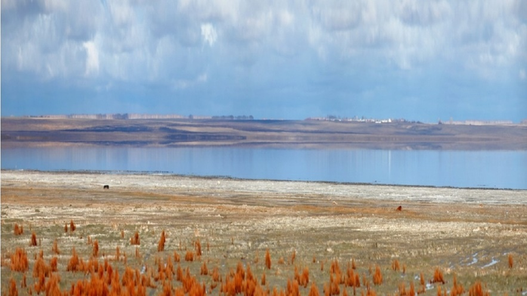
Эбейты́ — самое большое солёное озеро Омской области, расположено на юго-западе региона на стыке границ трёх районов — Москаленского, Полтавского и Исилькульского. Обладает огромными запасами лечебных грязей. Длина озера, по данным разных исследователей, составляет от 12 до 13, 9 километров, ширина — от 7 до 11, 7 километров, окружность — 34 километра. Площадь озера непостоянна и в настоящее время по различным оценкам составляет от 90 до 113 км². Глубина озера колеблется в разные годы от 0, 6 до 3 метров.
В 1979 году озеро Эбейты объявлено водным памятником природы.
Большая мощность четвертичных осадков, заполняющих озерную котловину, свидетельствует о том, что процессы дефляции и солевого выветривания имели место в больших масштабах в эоплейстоцене и начале неоплейстоцена, а в среднем и верхнем неоплейстоцене, когда шло отложение осадков карасукской свиты, интенсивность этих процессов резко сократилась. С началом верхнечетвертичного времени началось медленное прогибание поверхности озерной котловины.
В настоящее время экологическая ситуация в котловине озера Эбейты определяется как переходная от критической к катастрофической. Наблюдается обмеление озера и повышение минерализации его вод. Причинами этих процессов являются чрезмерная распашка водосборной площади озера, строительство плотин на впадающих в него ручьях и балках, уменьшение количества осадков в последние годы. К этому также приводит несовершенство действующего природоохранного законодательства, существующей системы оценки и управления категориями земель и сложившейся в этом районе системы природопользования.

Slide 11
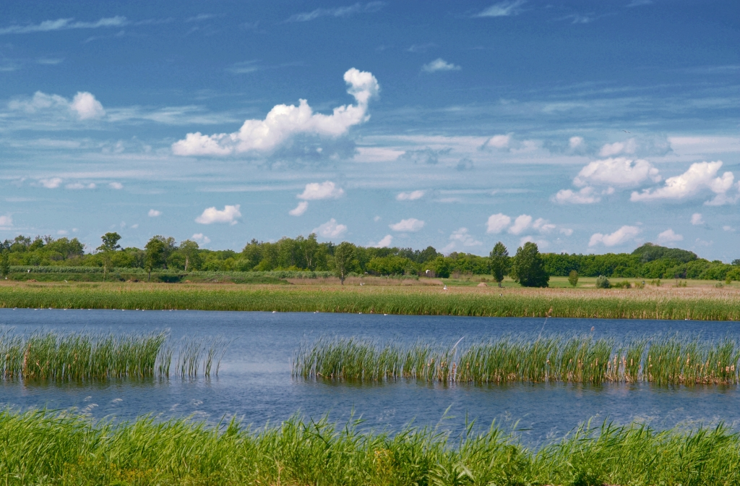
Пти́чья га́вань — природный парк, расположенный в черте города Омска, особо охраняемая территория, наделённая статусом объекта регионального значения. Природно-антропогенное сообщество, имеющее важное значение для экологического каркаса города. Находится на пути миграции птиц, во время осенних перелётов на водоёмах останавливается до трёх тысяч особей. Птичья гавань является объектом исследований омских учёных и, по планам губернатора Омской области, должна стать визитной карточкой города.
Расположена на Левобережье рядом с парком Победы, в пойме Иртыша, между международным аэропортом «Омск-Центральный» и Ленинградским мостом. Птичья гавань имеет давнюю историю. Ранее на её месте находилось русло Иртыша, но к XVII веку под влиянием вращения Земли, размывания мягких пород и изменения конфигурации изгибов речного русла сместилось восточнее. Старое русло отделилось от нового песчаными наносами и на его месте, благодаря сохранившимся родникам в старице, осталась длинная замкнутая протока — речка Замарайка, протекавшая навстречу течению Иртыша в новом русле. Названа так она была из-за застойной воды и скапливающихся гниющих остатков водных растений, а также потому, что не промывалась полностью даже во время половодья Иртыша. Окончательно Замарайка образовалась к XVIII веку.
В период строительства Ленинградского моста в 1956—1959 годах на берегу речки Замарайки был вырыт котлован. При строительстве дамбы речка оказалась перегорожена и заполнила котлован, сформировав с ним единый биогеоценоз. Постепенно водоёмы приобрели растительность и были населены различными животными и птицами. Главенствующими стали не болотные птицы, а водные и околоводные (лысухи, утки и чомги)[4]. В 1962—1968 годах грунт поднялся за счёт речного песка и чернозёма, привезённого при обустройстве на территории будущего парка Победы питомника Горзеленстроя. Позднее Птичья гавань утратила восточную часть водоёма, когда в 1971 году была достроена гостиница ДОСААФ вместе с прилегающим спортивным комплексом, а также дорога к посёлку Рыбачий.
В 1975—1977 годах под руководством Б. Ю. Кассала на Замарайке были проведены первые научные зоологические исследования. Было установлено, что в Птичьей гавани постоянно обитает и встречается на весеннем и осеннем пролетах более полутора сотен видов птиц, из которых более половины гнездится и выводит птенцов. Здесь обитают земноводные и пресмыкающиеся, млекопитающие, очень большое количество видов беспозвоночных животных, а Птичья гавань находится на одном из основных путей перелета птиц через всю Западную Сибирь к местам зимовок и к местам гнездования. С 1976 единый водоём парка начал разделяться на три отдельных плёса. В 1978 году поперёк центральной части восточного полуострова ещё единого водоёма был устроен защитный канал.

Slide 12
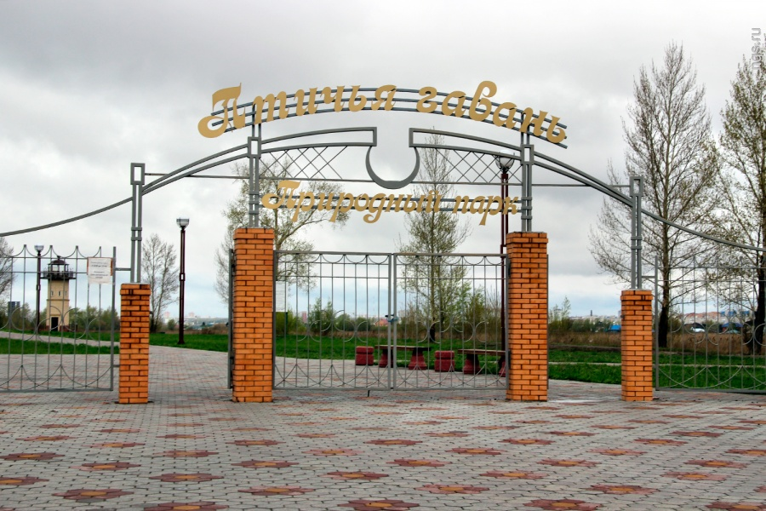
Общая площадь вместе с озёрами и водоёмами составляет 113,05 га (по другим данным — 170 га). Протяжённость границы по периметру — 4,812 км. Площадь зеркала трёх водоёмов в зависимости от наполняемости водой составляет от 25 до 70 га. Западный водоем имеет глубину от 1,2 до 2,4 м, в зависимости от наполненностью водой. Земельный участок, занимаемый природным парком, используется для природоохранных целей и находится в собственности Омской области.
Птичья гавань расположена на противоположном берегу от центра города. С двух сторон от неё проходят оживлённые магистрали, почти вплотную с запада располагается международный аэропорт «Омск-Центральный». Это создаёт проблемы природного парка. Шум самолётов и автотранспорта беспокоит птиц. В растительной и животной биомассе накапливаются ядовитые вещества выхлопных газов и газовых выбросов предприятий Омска, среди которых нефтезавод. Также угрозу представляют браконьеры, для которых Птичья гавань удобна своим расположением.
Другие проблемы Птичьей гавани заключаются в том, что она находится непосредственно в районе ближнего привода прямо под глиссадой аэропорта «Омск-Центральный», что создаёт опасные условия для садящихся самолётов. В то время как во всём мире ведётся борьба с птицами в районе аэродрома, в Омске птицы разводятся, что заставляет аэропорт изыскивать способы обеспечения безопасных полётов, ужесточать мероприятия по орнитологическому обеспечению полётов, закупать импортную технику, но при этом число столкновений с птицами только растёт. Решением проблемы может быть реконструкция взлётно-посадочной полосы действующего аэропорта, после которой взлеты и посадки над центром Омска, в том числе Птичьей гаванью, проводиться не будут.

Slide 13
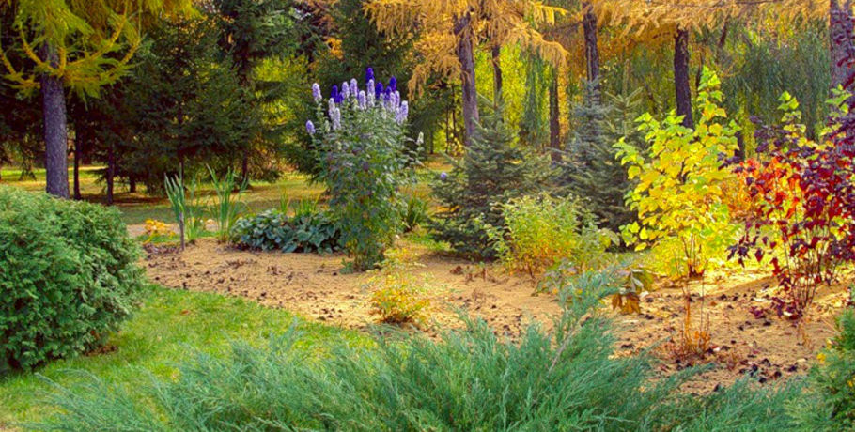
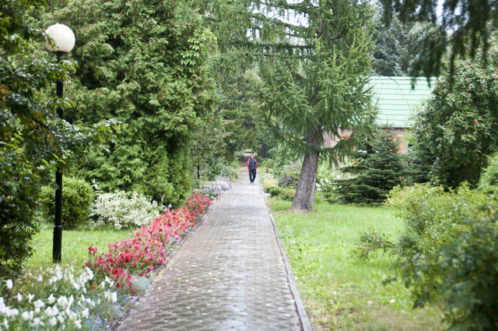
Памятник природы «Омский городской дендрологический сад» расположен на территории Западно-Сибирской равнины, на правом берегу Иртыша в центре Омска. В настоящее время площадь территории природного парка составляет 8,3 га.
Омский городской дендрологический сад располагается в южной подзоне лесостепной природно-климатической зоны в пределах пойменной части Омска в окружении урбанизированных территорий с различной степенью застроенности.
В холодное время года преобладают ветры северо-западного направления, летом - юго-западного. Наибольшее количество осадков выпадает в июле, наименьшее в феврале. Годовая сумма осадков за год составляет 300-350 мм. Среднемесячная температура января составляет - 19-20 °С. Среднемесячная температура июля - 22-23 °С.
Дендрологический парк заложен в 1948 г. по проекту А. А. Ануфриева как парково-оранжерейное хозяйство. Все озеленение, которое существует сегодня в Омске, родом из совхоза «Декоративные культуры», так раньше назывался дендропарк. Более полувека неустанных трудов дендрологов принесли Омску не только всесибирскую, европейскую, но и мировую известность. В 1989 г. в Германской Демократической Республике проходила международная выставка достижений декоративного садоводства, в которой приняли участие все страны Совета Экономической Взаимопомощи (СЭВ). «Гран-при» - высшее международное признание дендрологов - присуждено Герберту Ивановичу Гензе за выведение и акклиматизацию сибирской колючей голубой ели. Благодаря таланту и удивительному трудолюбию агронома-селекционера Г. И. Гензе на улицах Омска и других сибирских городов появились серебристые пирамидальные тополя - тополя Гензе, голубые ели, махровая сирень, форма курчавая, и другие растения. Главный итог всей многотрудной жизни ученого — ель колючая, форма золотистая.
Дендрологический парк имеет большое научное, историческое и рекреационное значение.

Slide 14
Вывод
Рассматривая данную тему, я сделала вывод: в развитии системы особо охраняемых природных территорий много проблем. Причина этих проблем заключается в незнании и непонимании соответствующими должностными лицами в регионах истинного значения, задач и специфики заповедников и национальных парков как охраняемых природных территорий и, одновременно, природоохранных, научно-исследовательских и эколого-просветительских учреждений. Значимость и польза для регионов, отдельных людей и природы в создании заповедников и национальных парков очевидны. Для регионов – это выгодное вложение в инфраструктуру. А позитивная их деятельность позволит максимально использовать в интересах региона свой природоохранный, рекреационный, научный и интеллектуальный потенциал. Особо охраняемые природные территории предназначены для сохранения природной чистоты, не тронутой человеком, для сохранения уникальных элементов живой природы. Такие территории позволяют человечеству сохранить памятники культуры и древности, прикоснуться к истории нашей планеты. А эстетическое значение таких территорий неоценимо! И только когда мы осознаем достоинства и значимость национальных парков, заповедников и биосферных резерватов, мы сумеем достойно ими пользоваться без причинения ущерба для их профильных природоохранных задач.

